Slide 1
Tidsdisponering - forslag
Introduksjon (kursholder, innhold og mål) 5 min.
Fagstoff totalt 25 min.
Refleksjonsspørsmål 10 min.
Oppsummering 5 min.
Grunnkurs for operatører i
medisinsk nødmeldetjeneste
3.5 Hastegradsfastsetting og bruk av beslutningsstøtteverktøy – Time 1
Notes:
----------------------------------------------------------------------------
Dette lysbildet er kun til informasjon for foreleser.
Timen er beregnet til 45 min.
Aktivisering gjennom dialog, refleksjonsspørsmål og eksempler/case er viktig.

Slide 2
Hastegradsfastsetting og bruk av beslutningsstøtteverktøy
Grunnkurs for operatører i
medisinsk nødmeldetjeneste
Dato:
Illustrasjon: KoKom
Notes:
Presentasjonen starter her – fyll inn aktuell dato.
----------------------------------------------------------------------------
NB! Hastegradsfastsetting og bruk av beslutningsstøtteverktøy består av to deler.
Hensikten med dette emnet er å gi en oversikt og belyse forskjellen på de forskjellige systemene som brukes i Norge i dag.
Detaljene i det enkelte system skal du lære i neste trinn – som vi ha kalt spesialisering. Da vi du som AMK-operatør lære deg å bruke MNIM, mens dere som skal jobbe i LVS vil lære i å bruke hhv TTA eller LVI.

Slide 3
Hastegradsfastsetting og bruk av beslutningsstøtteverktøy
Del-1
Hastegradsfastsetting
og respons
Grunnkurs for operatører i
medisinsk nødmeldetjeneste
Dato:
Illustrasjon: KoKom
Notes:
Presentasjonen starter her – fyll inn aktuell dato.
(Illustrasjon klippet ut fra Norsk indeks for medisinsk nødhjelp)
----------------------------------------------------------------------------

Slide 4
Innhold
Myndighetskrav ift. prioritering
Triage (3 faser triage)
Hastegrader
Responsmønster og rollefordeling
Svartid
Rammebetingelser
Illustrasjon: Julia Alma
Notes:
----------------------------------------------------------------------------

Slide 5
Akuttmedisinforskriften:
§ 13 C: Legevaktsentralene skal … prioritere, registrere, iverksette og følge opp henvendelser om behov for øyeblikkelig hjelp….
§ 15 C: AMK-sentralene skal…. prioritere, registrere, iverksette, koordinere og
følge opp akuttmedisinske oppdrag.
Illustrasjon: Adobe stock
Notes:
Vi skal for ordens skyld bare minne om myndighetenes krav til operatørene i sentralene.
Det er en klar forventning – krav, til at operatørene gjør en prioriterer oppdragene.
NB: Animasjon i dette lysbildet
I dette emnet ser vi at akuttmedisinforskriften også omhandler prioriteringer du som operatør skal gjøre.
For å gjøre denne jobben, er det nødvendig med god innsikt i hva prioritering innebærer.
Det skal vi se nærmere på i denne timen og i neste time om bruk av beslutningsstøtte. ----------------------------------------------------------------------------

Slide 6
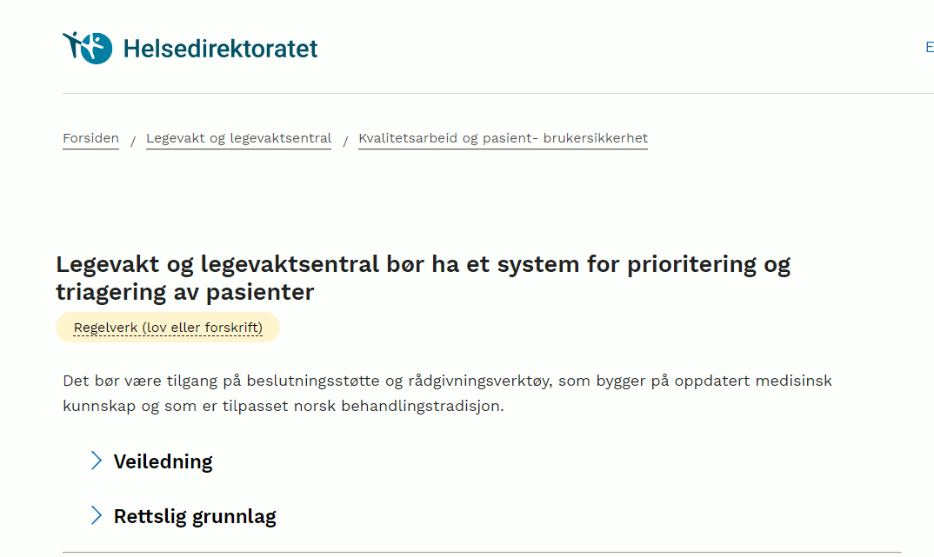
Nasjonal veileder for legevakt og legevaktsentral
Notes:
----------------------------------------------------------------------------
Behovet for systematisk triagering / prioritering av henvendelser til LVS er også gjengitt i Nasjonalveileder for legevakt og legevaktsentral.

Slide 7
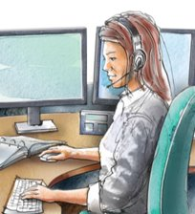
Undervisningsmål
Kursdeltaker skal etter del-1 kunne:
forklare målet med triage, og angi forskjellen mellom fremmøtebasert vs. telefon/videobasert hastegradsfastsetting
forklare betydning av de mest brukte hastegradskodene, hvilken respons de krever (riktig nivå for helsehjelp), og de ulike ansvars- og rollenivåene til sentralene
Illustrasjon: KoKom
Notes:
Basert på bl.a. myndighetens krav må du som operatør kunne …..
----------------------------------------------------------------------------

Slide 8
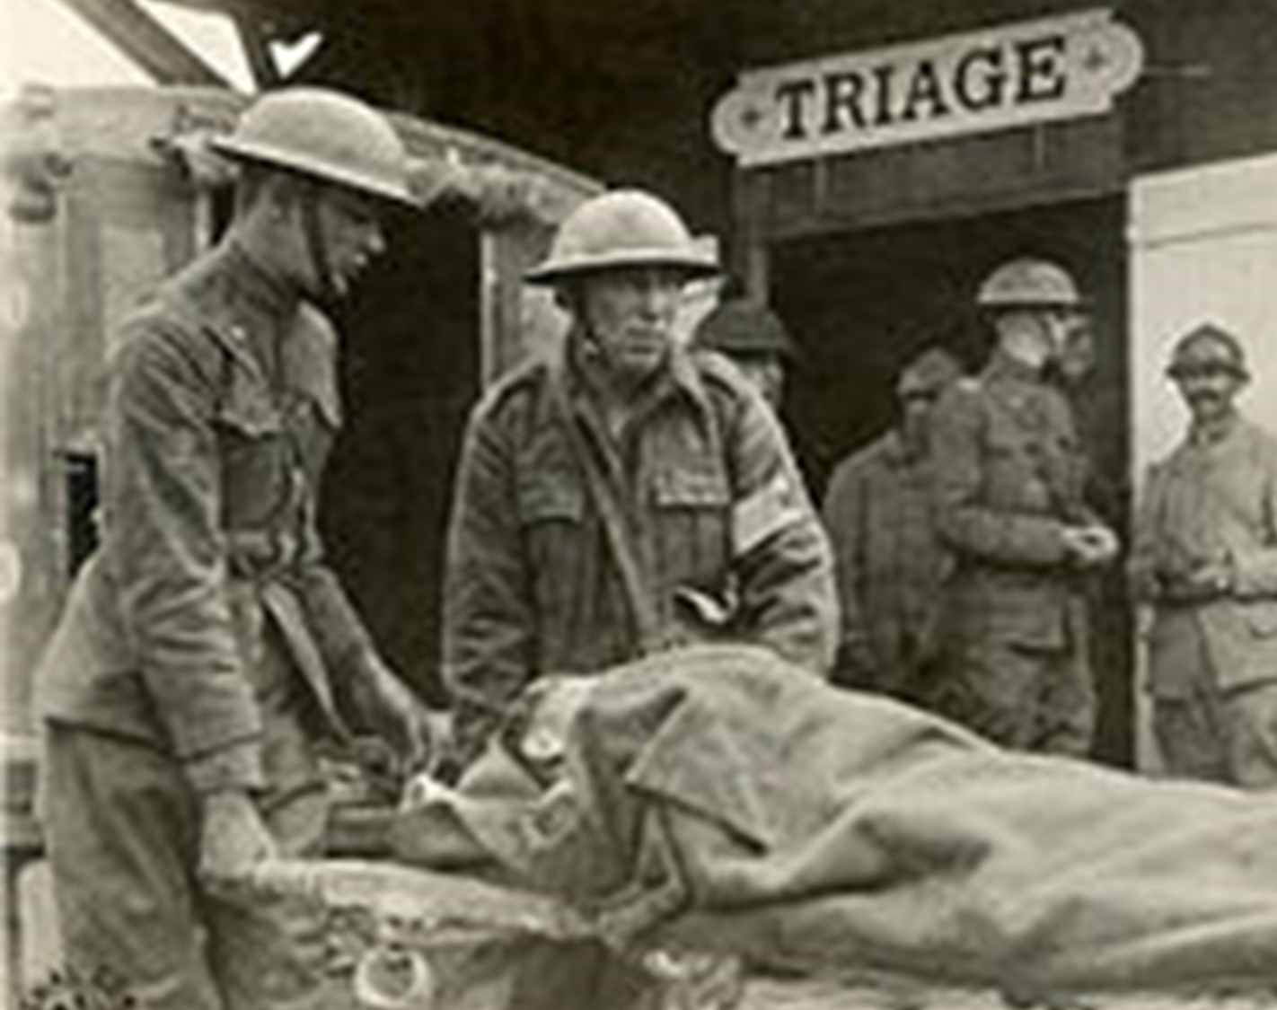
Hovedmål:
skille ut tidskritiske
styre ressursene dit de trengs mest øke den faglige kvaliteten i prioriteringene
Notes:
Som dere ser skimtes begrepet Triage i bakgrunnen. Triage ble opprinnelig tatt i bruk i krig for å sortere de skadde soldatene - de som ikke kunne tjenestegjøre,
- de som kunne stå i tjenesten videre
En triagering resulterer i et hastegradsnivå / triagenivå og angir hvor raskt pasienten skal prioriteres mtp. videre helsehjelp.
Internasjonalt er det utarbeidet flere ulike triagesystemer.
I Norge kom behovet for å lage sorteringssystemer etter hvert som pågangen med pasienter
spesielt i akuttmottak på sykehusene ble større enn ressursene.
Ressursstyring er spesielt viktig om det er for få ressurser ifht behovet – hvem trenger det mest?
Behovet for oversikt og prioritering oppstår når tilgangen på helsehjelpen ikke møter etterspørselen.
----------------------------------------------------------------------------

Slide 9
Spørsmål
Hvor mange hastegrader / fargekoder benytter vi i Norge?
Illustrasjon: Theo Bakkeby Høiseth
Notes:
Be deltakerne snakke med sidemann / grupper på 2 til 3 deltakere - gi dem 2 minutter til felles refleksjon.
Be om innspill i plenum etterpå (prøv å engasjere alle).
Svar: Totalt 5: rød, oransje, gul, grønn og blå – vi skal komme tilbake til hva dette innebærer i denne timen og den neste timen som omhandler beslutningsstøtteverktøy.
----------------------------------------------------------------------------

Slide 10
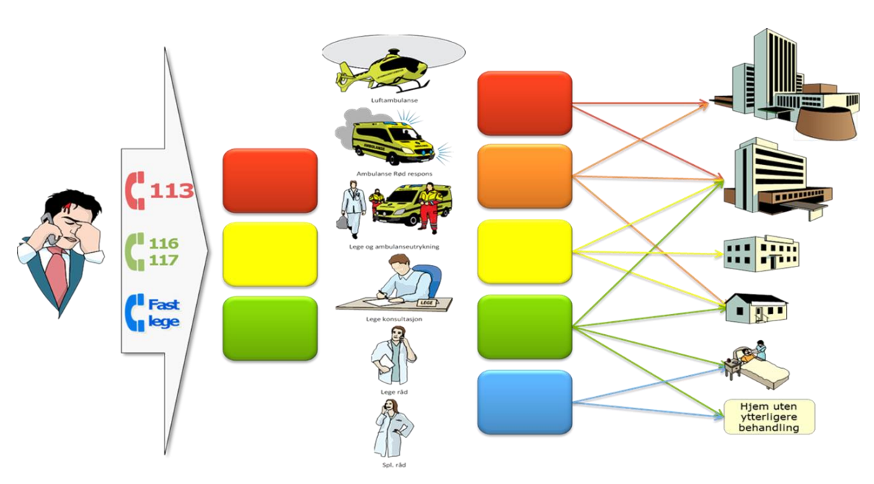
Hastegrader / fargekoder
Telefon- triage
Fysisk på hendelsessted
Oppmøte- triage
Notes:
Svar 1: vi kan dele triage inn i; - Tlf. triage
- Fysisk på hendelsted
- Oppmøtetriage
Svar 2: Her ser vi totalt 5 ..de fleste l svare 3 eller 5.. Rød = akutt / umiddelbart
Oransje = haster veldig Gul = haster Grønn = vanlig / kan vente til fastlege Blå = rådgivning
..men dette er ikke hele sannheten., vi kommer tilbake til dette! ----------------------------------------------------------------------------

Slide 11
Hastegrader / fargekoder
Telefon- triage
Fysisk på hendelsessted
Oppmøte- triage
Notes:
Telefontriage er den mest utfordrende og krevende! Kommunikasjonen er svært begrenset, og som regel ser en ikke den andre unntatt ved bruk av video. Derav utfordrende og meget spennende å arbeide med!
Stor forskjell mot helsepersonell på stedet, som fysisk kan se og undersøke.
Fysisk på kadested og oppmøte glir litt over i hverandre. OBS: Ikke alle har orange og blå kode.
Dere kjenner kanskje til at mange avdelinger driver med NEWS scoring eller at en bruker GCS – en form for triage dette også..
----------------------------------------------------------------------------

Slide 12
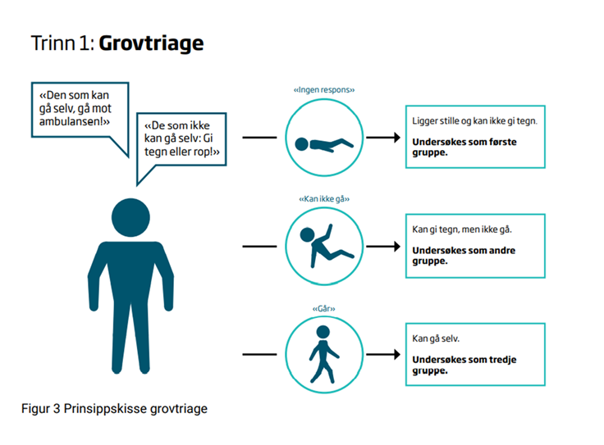
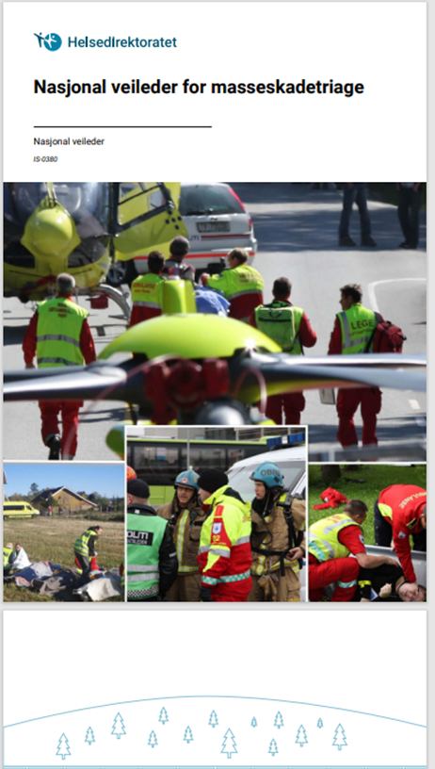
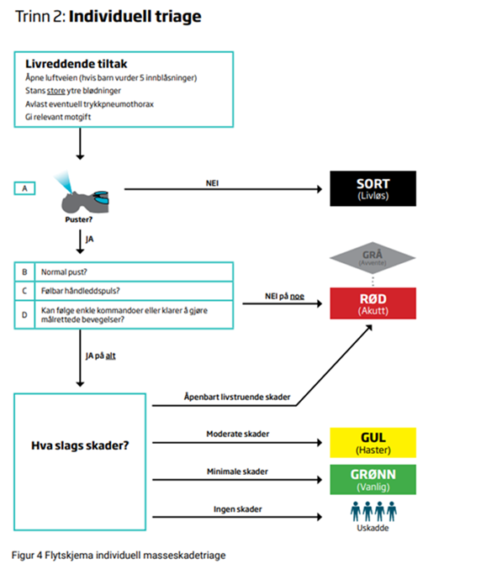
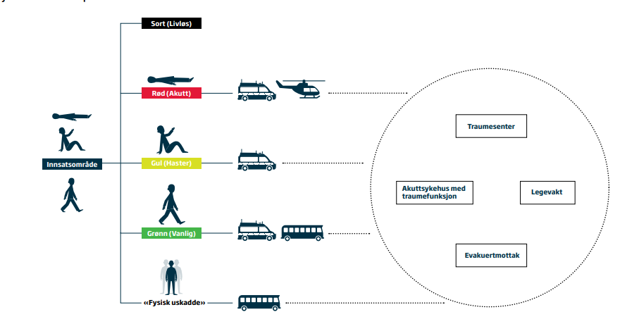
Triage på skadested
Illustrasjon: Helsedirektoratet
Notes:
NB: Animasjon i lysbildet
Her ser dere hvordan triage er implementert nasjonalt som en standard på skadested i Norge.
Illustrasjonen i midten viser godt sammenhengen mellom triagekode, responsen den utløser, og hvilke ressurser som settes inn, for å frakte den skadde til rett omsorgsnivå. Hentet fra nasjonale veiledere om Masseskadetriage, og Helsetjenestens organisering på skadested
----------------------------------------------------------------------------
Kilde:
Helsedirektoratet 2022:
Masseskadetriage - Nasjonal veileder.pdf (helsedirektoratet.no)
Helsedirektoratet, 2020: Helsetjenestens organisering på skadested - Nasjonal veileder.pdf (helsedirektoratet.no

Slide 13
Triage på skadested
Illustrasjon: Helsedirektoratet
Notes:
Merk at her er det introdusert ennå en ny farger – grå
Sort = død Grå = håpløst skadd / avvente – er så skadd at enten vil dø raskt, eller overlever og blir triagert til rødt og fraktes ut til hjelp.
----------------------------------------------------------------------------

Slide 14
Hastegrader / fargekoder
Notes:
For å gjøre bildet komplett – så har vi faktisk 7 –sju- fargekoder innen akuttmedisinen!
----------------------------------------------------------------------------

Slide 15
Kan triage bli feil?
Overtriage
Undertriage
Planlagt overtriage
• Fanger pasienter som ikke trenger det
• Økt ressursbruk
• Fanger ikke pasienter som trenger det
• Fare for liv og helse
• Usikkerhet rundt beslutning, fare for å gjøre feil
• Må ha «sikkerhetsmargin» for å være sikker på å fange alle
• Normalt med 30 – 50% overtriage for å være sikker på å fange alle
Notes:
Triage er:
- En dynamisk prosess, under endring og påvirkning hele tiden
- Menneskelige faktorer påvirker oss.
Hvordan operatøren stiller spørsmål påvirker svarene operatøren får, som igjen påvirker den videre håndtering av samtalen,
Og hvilken informasjon vi klarer å innhente og hva vi forstår, da vi ikke ser - dette kalles operativ psykologi og inngår i temaet om samhandling.
Overtriage: - for høy hastegrad satt på pasienter som ikke trenger det blir
- økt ressursbruk
Undertriage: - pasienter som trenger høyere grad av hjelp blir ikke avdekket
- fare for liv og helse
Planlagt overtriage: - usikkerhet rundt beslutning, fare for å gjøre feil
- fører til at en må ha «sikkerhetsmargin» for å være sikker på å ikke glippe på noen
- normalt med 30 – 50% overtriage
Dette utfordrer veldig ressursbehovet, stor diskusjon om hvordan vi skal rigge oss for fremtiden da det ikke er nok ambulanser
----------------------------------------------------------------------------

Slide 16
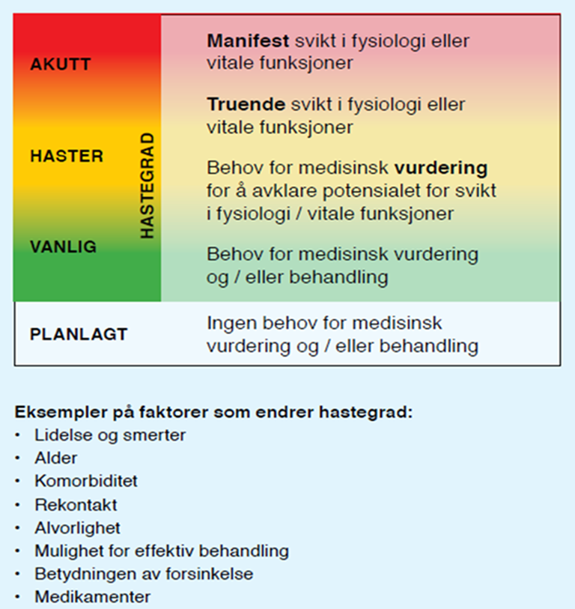
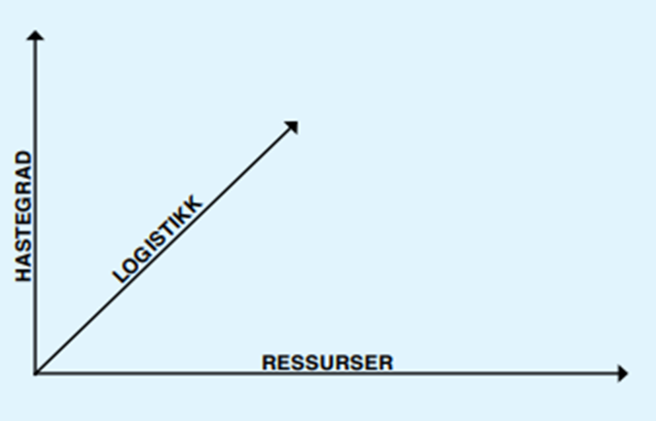
Faktorer som kan påvirke hastegradsvurderingen og respons
Lidelse og smerter
Alder
Andre sykdommer
Re-kontakt
Mulighet for effektiv behandling
Betydningen av forsinkelse
Medikamenter
Omgivelsene
Ligger pasienten, klarer ikke å reise seg?
Er hendelsen på offentlig sted?
Notes:
2 klikk for å få frem alle bokser. Det er mange faktorer som kan påvirke hastegradsvurderingen du gjør og valget av ressurser som settes inn! Dette er verdt å merke seg uavhengig valgte beslutningsstøtteverktøy.
Grad av hast handler om mer enn den medisinske tilstanden, og må sees opp i mot ulike faktorer.
Kan dere komme med noen faktorer som kan påvirke hastegraden utover den rent medisinske tilstanden? Svar Klikk 2: Les opp punkter fra PP.
Kan kursdeltakere nevne noen hendelser hvor noen av disse faktorene vil kunne påvirke hastegraden? Eks;
- Barn alene med skadet pårørende.
- Ankelbrudd hjemme i stuen kontra på Galdhøpiggen i regn.
Grad av hast og ressursbehov faller heller ikke alltid sammen, om vi ser på boksen med logistikk og ressurser. Noen eksempler på dette? Eks 1: Løftehjelp opp fra gulv av tung hjelpeløs person. Brannvesen, hjemmespl., legevakt, amb.? – mange kan bli involvert uten at det er noen stor grad av hast. Eks 2: Overflytting av stabil intensivpasient krever mange ressurser, men har kanskje ikke så stor gard av hast. ----------------------------------------------------------------------------
Kilde: Illustrasjoner fra NIMN.

Slide 17
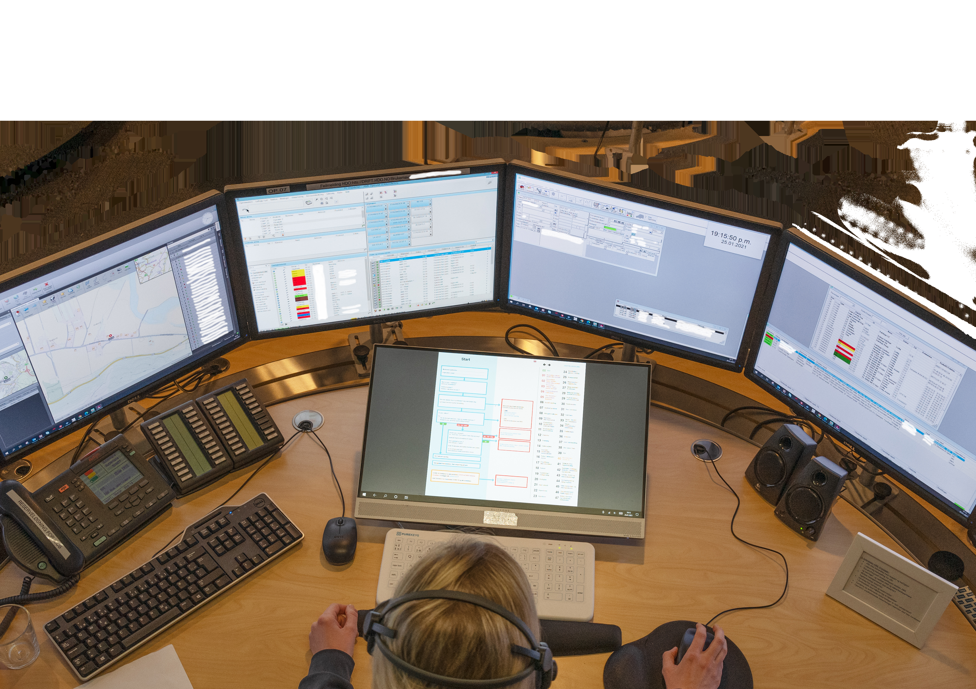
Beslutningsstøtte vs. triage
For å hjelpe operatøren med å gjøre gode vurderinger av hastegraden brukes beslutningsstøtteverktøy.
Triage = selve inndelingen etter graden av hast. Beslutningsstøtteverktøyet
– inneholder flere typer informasjon i tillegg til triage:
respons / tiltak, råd og relevant tilleggsinformasjon.
Illustrasjon: Trond Strand
Notes:
Bruk av beslutningsstøtteverktøy for hastegradsvurdering av telefon-henvendelser var et bevisst valg for norsk medisinsk nødmeldetjeneste, og ble innført i 1994.
I Norge brukes ulike systemer basert på enten kriterier eller diskriminatorer, med utgangspunkt i symptomer – dette kommer vi tilbake til i neste time om beslutningsstøtte.
Spørsmål til kursdeltakerne: Fagkyndighetsprinsippet – hørte dere også om i e-læringen. Noen som husker hva det vil si?
Svar: Kombinasjonen av operatørens faglige vurderinger sammen med bruk av beslutningsstøtteverktøy, med rom for lokale forhold, skal være grunnlaget for telefonvurderingene som gjøres.
Mottak og oppfølging av henvendelser om øyeblikkelig helsehjelp er en fagoppgave (fagkyndighetsprinsippet) og skal utføres av operatør med helsefaglig bakgrunn og tilleggsopplæring.
Ved bruk av fagkyndighet i kombinasjon med beslutningsstøtteverktøy kan operatøren stå sterkere ved ev. tilsyn og klagesaker.
----------------------------------------------------------------------------

Slide 18
Hastegrader
Rød, Gul, Grønn
Akutt - rød respons (blålys/sirene)
Situasjonen krever lege/ambulanse umiddelbart:
Manifest eller truende svikt i livsviktige organfunksjoner (åndedrett, kretsløp, hjernefunksjon, bevissthet, sentralnervesystem).
Eventuelt behov for redning (fastklemt o.l.).
Eventuelt fare for sikkerhet.
Notes:
På dette felles grunnkurset for AMK og LVS har vi valgt å ha fokus på de tre hastegradene som er felles for alle, uavhengig hvilket beslutningsstøtteverktøy din sentral har valgt å bruke.
Grunnen til at vi fokuserer på disse tre som et utgangspunkt er at dette er hastegradene ambulansene rykker ut på i hele Norge, og er sånn sett tre hastegrader alle må forholde seg til betydningen av, uavhengig om du er AMK- eller LVS operatør.
Betydningen av andre hastegrader (fargene oransje og blå) må dere lære om lokalt, dersom disse benyttes.
Vær oppmerksom på at det kan være variasjoner mellom verktøyene, også når det gjelder anbefalt ventetid på legetilsyn.
Fargekodene fikk dere også beskrevet i e-læringen, men:
Hovedpoenget er; Rød er akutt, tidskritisk.
Henvendelser som krever rød respons skal som hovedregel håndteres av AMK.
----------------------------------------------------------------------------

Slide 19
Haster - gul respons Tilfeller med behov for lege/ambulanse uten ventetid:
Pasientens tilstand synes stabil. Ingen fare for sikkerheten på stedet.
Tilfeller der personell er i tvil og har behov for umiddelbar avklaring konferer vakthavende lege.
Notes:
Gul er oftest Ø-hjelp, og det som er den typiske «LV-pasient».
Her igjen må vi vite hva beslutningsstøtteverktøyet vi anvender angir ventetid på. Teksten er hentet fra NIMN og angir ventetid for kontakt med lege eller ambulansepersonell, ev. videre transport.
I et annet triagesystem enn NIMN kan Gul hastegrad etter at pasienten har ankommet LV og fått en ny ankomst-triage, kanskje bety at det er greit med ventetid på lege inntil 2t.
I de fleste tilfeller blir henvendelser som får gul hastegrad rutet videre fra AMK til rett LVS, og håndtert av lokal LVS, dersom de har ringt 113. I noen tilfeller som f.eks. brudd i vektbærende knokler, er det naturlig at AMK beholder tlf. og følger opp henvendelsen selv. ----------------------------------------------------------------------------

Slide 20
Vanlig – grønn respons Situasjonen tillater ventetid.
Pasienten formidles kontakt med eller henvises til egen lege/ legekontor eller legevaktslege, som vurderer henvendelse ved første passende anledning.
Eventuelle råd og veiledning tilbys til innringer.
Notes:
Grønn er ofte henvendelser som kan ivaretas av fastlege, men det kan være gode grunner til at en pasient med grønn hastegrad skal tilsees på LV samme kveld.
Det anbefales å bruke hastegradsvurderingen omtalt med farge, og ikke ordene akutt, haster og vanlig, da det kan oppstå misforståelser rundt dette.
Eksempel: LVS ringte AMK og sa det hastet med amb., og AMK opr. tenkte: haster = gul. LVS-spl. mente haster = akutt – rød.
Ift samarbeidet AMK og legevakt:
Vi har den samme legen å forholde oss til! LV-legen er også en lege som AMK og amb-personell på vakt kan konferere med. AMK-legen kan også benyttes til konferering, men brukes mer ift. akutte (røde) henvendelser, eller sammensatte case ute i distriktet.
Hvordan AMK-leger er organisert varierer.
Noen har lege i AMK-sentral (deler av døgnet), andre har operativ Redningshelikopter-lege / Luftambulanse-lege etc. som sin AMK lege.
----------------------------------------------------------------------------

Slide 21
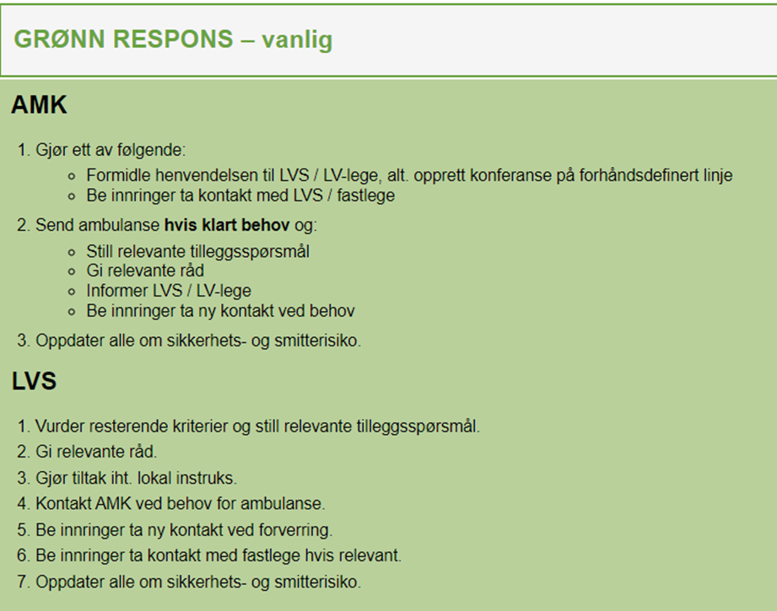
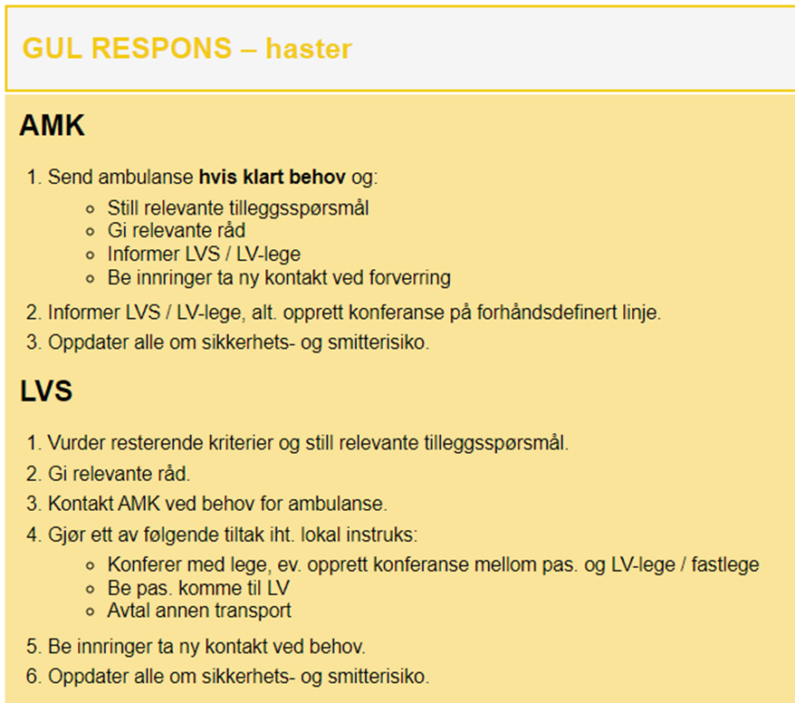
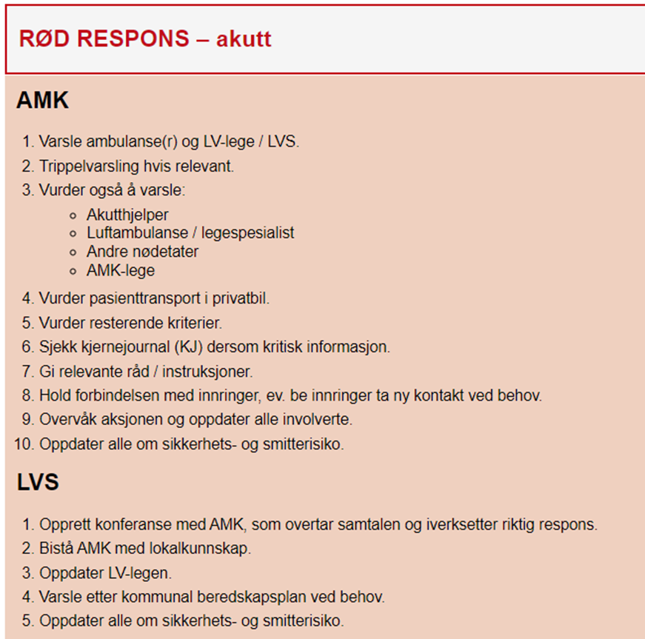
Rollefordeling og respons:
Notes:
Be kursdeltakerne lese igjennom lysbildet og deretter komme med eksempler på røde / gule / grønne hendelser (aktivisering).
Bildene er hentet fra NIMN
Hastegraden utløser et responsnivå:
Responsnivå sier hvilke ressurser/aktører som skal varsles, og hvilke tiltak som skal settes i verk.
AMK og LVS koordinerer ulike ressurser.
Ved samhandling og overføring av oppdrag mellom AMK og LVS er det stor risiko for svikt! Dette kommer vi tilbake til dette under temaet om samhandling
Merk at «Akutthjelper» har erstattet «first responder» begrepet,
----------------------------------------------------------------------------

Slide 22
Notes:
Hentet fra MTS – bare for å vise dere at triage farger og hastegradsnivåer kan bety ulikt.
----------------------------------------------------------------------------
Kilde: https://www.nmtg.no/hva-er-mts

Slide 23
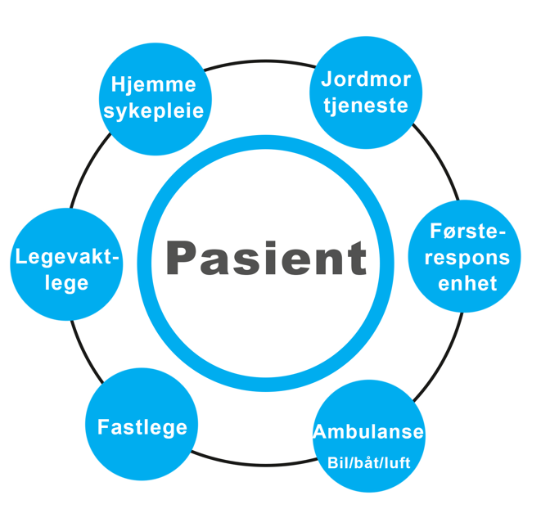
«Når riktig ressurs er aktivert, med riktig hastegrad får pasienten rett respons»
Illustrasjon: Colourbox
Bilde: Adobe stock
Notes:
Hastegrad, respons og ressurs henger tett vevd sammen.
De ulike aktørene i den akuttmedisinske kjeden har ulike roller: - noen ganger er det førstehjelp fra publikum som faktisk redder liv,
- andre ganger må det anestesilege til hos kritisk syke, for opprettholde vitale funksjoner,
- ambulanse kan i noen tilfeller forlate pas. hjemme etter undersøkelser, og konferering med lege.
Merk: Riktig ressurs må ha tilstrekkelig kompetansenivå for å gjøre vurderinger og tiltak for den aktuelle pasienten.
Kilde: NIMN – 44
----------------------------------------------------------------------------

Slide 24
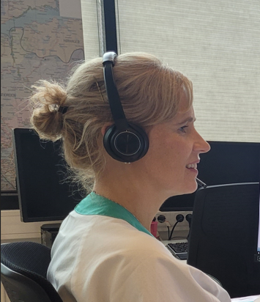
Spørsmål
Hvilken hjelp er nærmest?
Kan en gul/grønn hastegrad bli hentet av helikopter?
Kan en rød hastegrad kjøres i privatbil?
Bilde: KoKom
Notes:
Be deltakerne snakke med sidemann / grupper på 2 til 3 deltakere - gi dem 2 minutter til felles refleksjon.
Be om innspill i plenum etterpå (prøv å engasjere alle).
Viktig avklaring: Er pasienten alene?
Kommentarer:
Spm.1: Varierer mye avhengig av hvor pas. er, hvem de er sammen med og tilgjengelige helseressurser. Også døgnvariasjoner.
- denne vurderingen må gjøres i alle samtaler
Spm.2: Hva hvis pasienten med grønn hastegrad er på en posisjon som kun er tilgjengelig med helikopter?
- Eks. ankelskade i fjellet vått, kaldt, ev. mørkt? - hva er andre muligheter? (FORF, brannvesen m. ATV, scooter)
Spm.3: Er det forsvarlig at pasienten med hjerteinfarkt blir kjørt av privatbil inn til sykehus, dersom det tar kortere tid enn å vente på ambulanse? - ev. kjøre i møte med en ambulansen for å spare tid?

Slide 25
Krevende
”rammebetingelser”
stor pågang med tlf.
arbeidet skal gå relativt raskt – svartid
viktige opplysninger som ikke kommer frem
ulike prosedyrer og beslutningsstøtteverktøy
operatøren kan jobbe alene
manglende eller kort opplæring
Illustrasjon: Karoline Heldal
Notes:
Dere vil kunne komme til å jobbe under krevende rammebetingelser som: les opp fra lysbildet.
Hva tenker kursdeltakerne om det?

Slide 26
… har vi nådd målet med emnet?
Kursdeltaker skal etter del-1 kunne:
forklare målet med triage, og angi forskjellen mellom fremmøtebasert vs. telefon/videobasert hastegradsfastsetting
forklare betydning av de mest brukte hastegradskodene, hvilken respons de krever (riktig nivå for helsehjelp), og de ulike ansvars- og rollenivåene til sentralene
Illustrasjon: KoKom
Notes:
NB: Animasjon i lysbildet
Oppsummering i gruppen, punkt for punkt.

Slide 27
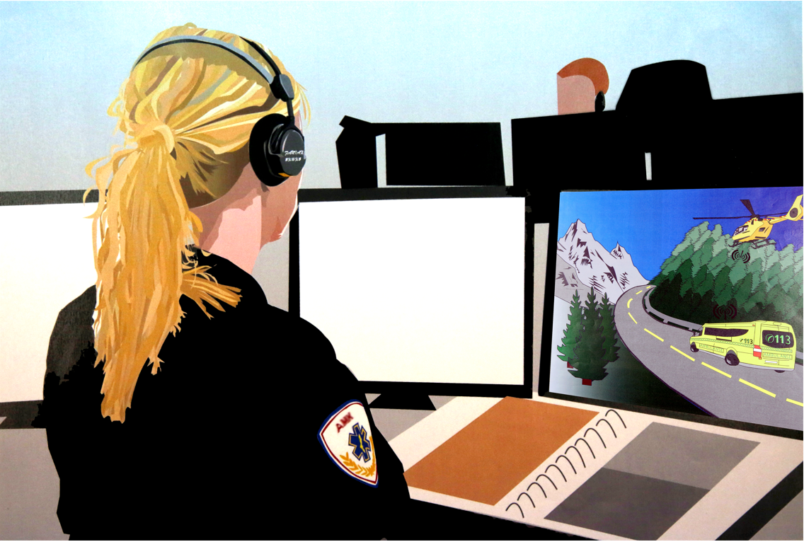
Du finner oss også på:
Har du innspill?
Ta kontakt på post@kokom.no
Instagram: @kokom_kompetanse
Facebook: KoKom
Hjemmesiden: www.kokom.no

